Slide 1
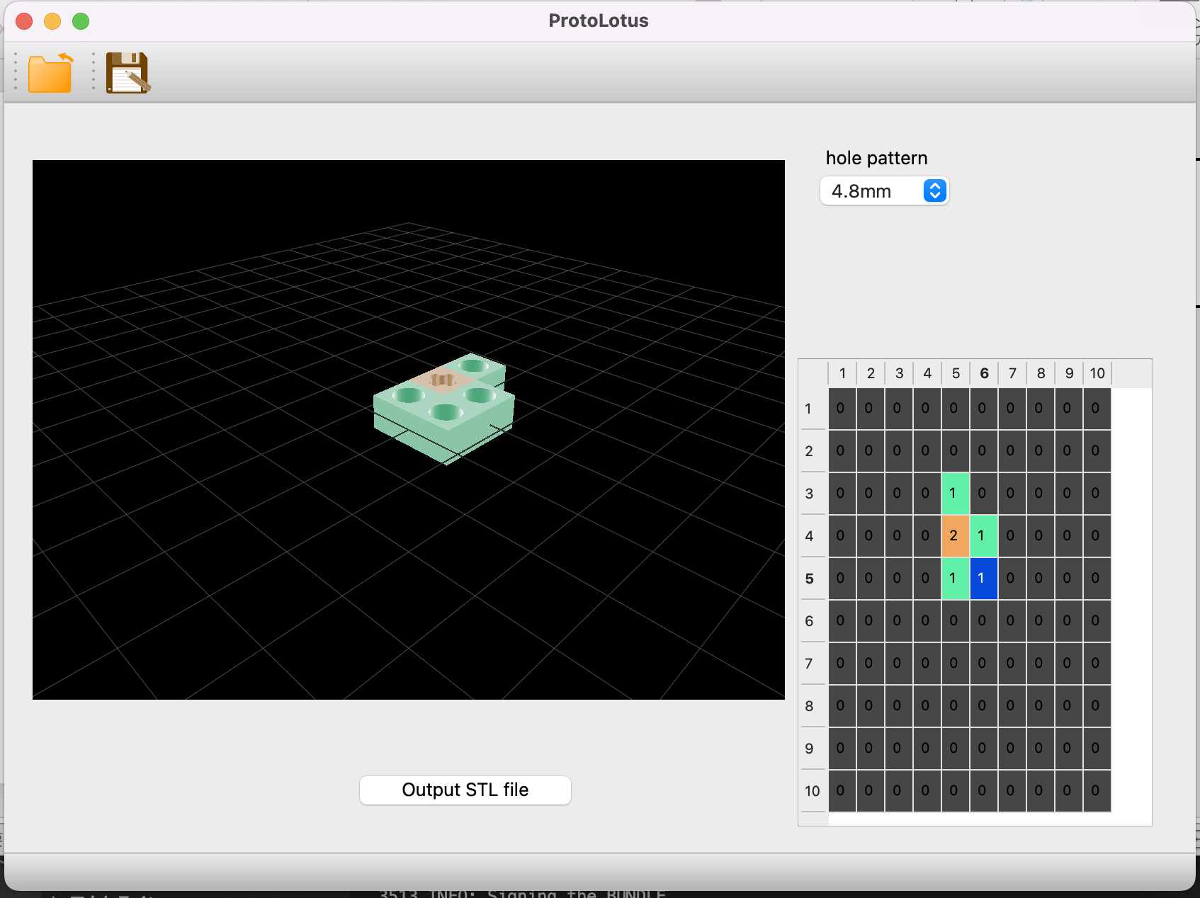
プレートファイル保存ボタン
プレートファイル読み込みボタン
現状作成しているプレートの情報を
プレートファイル(.json)へ保存します。
保存したファイルを左のプレートファイル
読み込みボタンで読み込むことで続きから
作業を進めることができます。
プレートファイル(.json)を読み込んで
続きから作業できるようにします。
プレート穴変更ドロップダウンリスト
モデル画面
プレートの穴径を変更します。
3 mm :某楽しい工作シリーズに互換しそうです。
4.8 mm :某デンマークのブロックに互換しそうです。
プレート作成テーブルのCADデータを表示します。プレート作成テーブルで操作されるたびに画面が更新されます。
モデル画面では下記の操作ができます。 ・ドラッグ操作でプレートを回転
・スクロース操作でプレートを拡大、縮小
プレート作成テーブル
セルをクリックすると左のモデル画面に
ブロックが追加されます。
セルをクリックするたびにブロックの種類が
変わります。
0:ブロックなし
1(緑):円筒形の穴
2(橙):十字型の穴（4.8 mmのみ形状を反映）
STL出力ボタン
モデル画面に写っているプレートのSTLファイルを
出力します。出力先はクリック後に指定します。

